Slide 1
মোঃনাজমুল হক(শামীম), থুপসারা সেলিমীয়া দাখিল মাদরাসা
মোঃনাজমুল হক(শামীম), থুপসারা সেলিমীয়া দাখিল মাদরাসা
মোঃনাজমুল হক(শামীম), থুপসারা সেলিমীয়া দাখিল মাদরাসা
স্বাগতম
মোঃনাজমুল হক(শামীম), থুপসারা সেলিমীয়া দাখিল মাদরাসা

Slide 2
মোঃনাজমুল হক(শামীম), থুপসারা সেলিমীয়া দাখিল মাদরাসা
নবম শ্রেণি
জীববিজ্ঞান
অধ্যায়-১
সময়-৪৫মিনিট
মোঃনাজমুল হক(শামীম), থুপসারা সেলিমীয়া দাখিল মাদরাসা
মোঃনাজমুল হক(শামীম), থুপসারা সেলিমীয়া দাখিল মাদরাসা
মোঃনাজমুল হক(শামীম), থুপসারা সেলিমীয়া দাখিল মাদরাসা

Slide 3
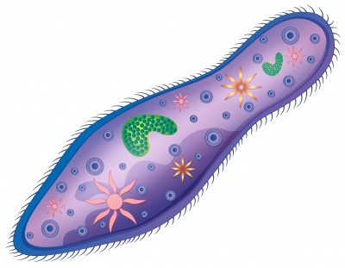
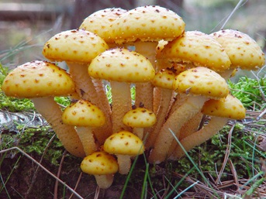
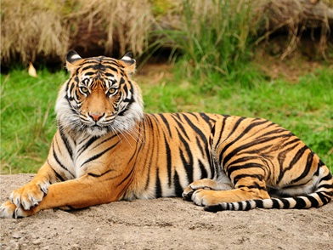
মোঃনাজমুল হক(শামীম), থুপসারা সেলিমীয়া দাখিল মাদরাসা
মোঃনাজমুল হক(শামীম), থুপসারা সেলিমীয়া দাখিল মাদরাসা
মোঃনাজমুল হক(শামীম), থুপসারা সেলিমীয়া দাখিল মাদরাসা
সুপার কিংডম -২ : ইউক্যারিওটা
মোঃনাজমুল হক(শামীম), থুপসারা সেলিমীয়া দাখিল মাদরাসা

Slide 4
মোঃনাজমুল হক(শামীম), থুপসারা সেলিমীয়া দাখিল মাদরাসা
পাঠ শেষে তোমরা জানবে-
মোঃনাজমুল হক(শামীম), থুপসারা সেলিমীয়া দাখিল মাদরাসা
মোঃনাজমুল হক(শামীম), থুপসারা সেলিমীয়া দাখিল মাদরাসা
* ইউক্যারিওটার শ্রেণিবিন্যাস করতে পারবে।
* বৈশিষ্ট্য অনুযায়ী ৪টি রাজ্য সনাক্ত করতে পারবে।
মোঃনাজমুল হক(শামীম), থুপসারা সেলিমীয়া দাখিল মাদরাসা

Slide 5
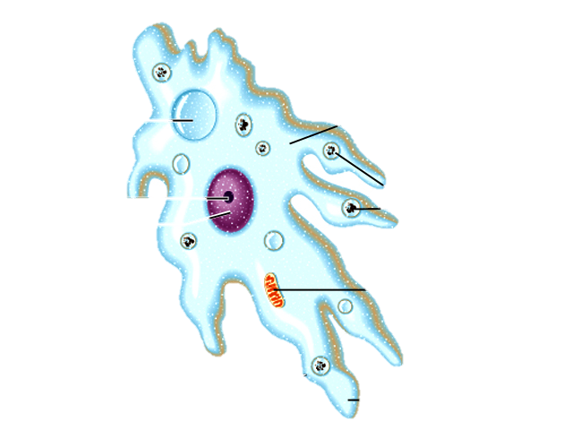
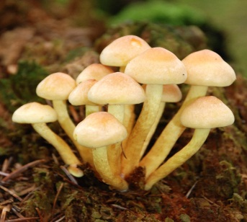
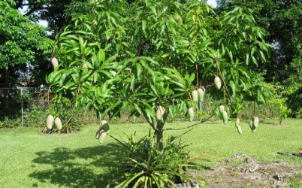
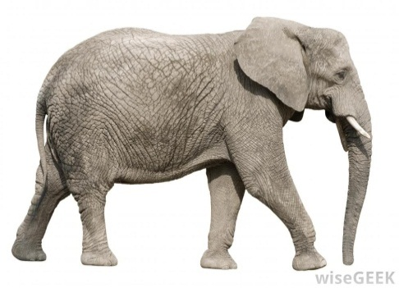
মোঃনাজমুল হক(শামীম), থুপসারা সেলিমীয়া দাখিল মাদরাসা
প্রোটিষ্টা
মোঃনাজমুল হক(শামীম), থুপসারা সেলিমীয়া দাখিল মাদরাসা
মোঃনাজমুল হক(শামীম), থুপসারা সেলিমীয়া দাখিল মাদরাসা
ফাঞ্জাই
ইউক্যারিওটা
প্লান্টি
অ্যানিমালিয়া
মোঃনাজমুল হক(শামীম), থুপসারা সেলিমীয়া দাখিল মাদরাসা

Slide 6
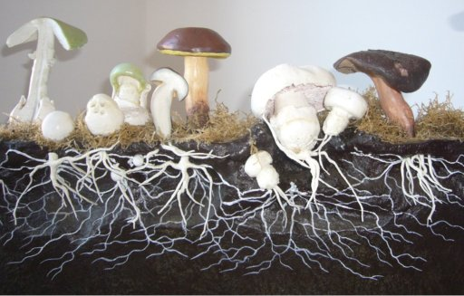
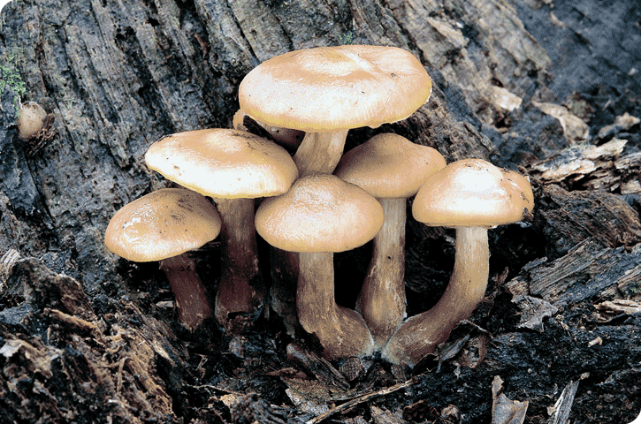
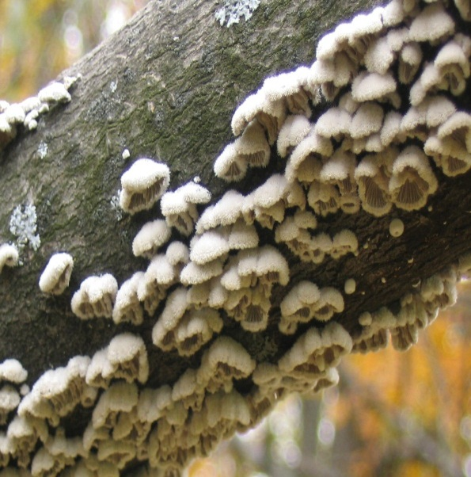
মোঃনাজমুল হক(শামীম), থুপসারা সেলিমীয়া দাখিল মাদরাসা
চিত্রের জীবগুলোর নিউক্লিয়াস কী সুগঠিত?
চিত্রের জীবগুলো পরজীবী/মৃতজীবী/ স্বভোজী ?
চিত্রের জীবগুলোর বাসস্থান কোথায় ?
গ চিত্রে জীবটির কী মূল আছে ?
বলোতো চিত্রের জীবগুলো কোন রাজ্যের?
মোঃনাজমুল হক(শামীম), থুপসারা সেলিমীয়া দাখিল মাদরাসা
মোঃনাজমুল হক(শামীম), থুপসারা সেলিমীয়া দাখিল মাদরাসা
১
২
৩
৪
রাজ্য:ফাঞ্জাই
মোঃনাজমুল হক(শামীম), থুপসারা সেলিমীয়া দাখিল মাদরাসা

Slide 7
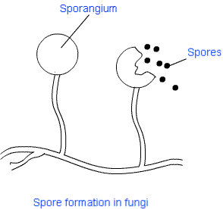
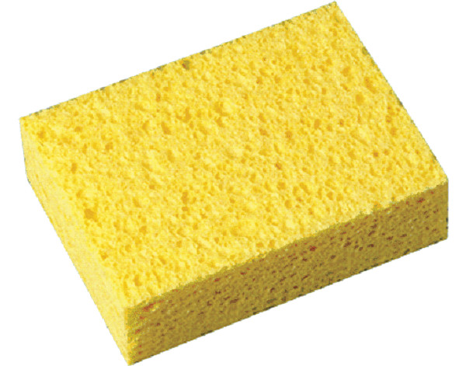
মোঃনাজমুল হক(শামীম), থুপসারা সেলিমীয়া দাখিল মাদরাসা
রাজ্য:ফাঞ্জাই
২ নং চিত্রে কি ঘটছে ?
১ নংজীবটি কিভাবে খাদ্যগ্রহণ করে ?
চিত্র দেখে বল কিভাবে বংশবৃদ্ধি ঘটছে ?
মোঃনাজমুল হক(শামীম), থুপসারা সেলিমীয়া দাখিল মাদরাসা
মোঃনাজমুল হক(শামীম), থুপসারা সেলিমীয়া দাখিল মাদরাসা
১
২
শোষণ পদ্ধতি
মোঃনাজমুল হক(শামীম), থুপসারা সেলিমীয়া দাখিল মাদরাসা

Slide 8
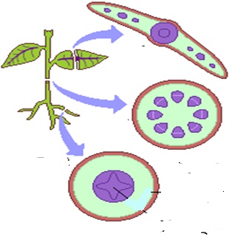
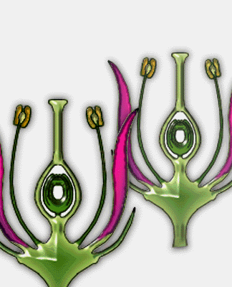
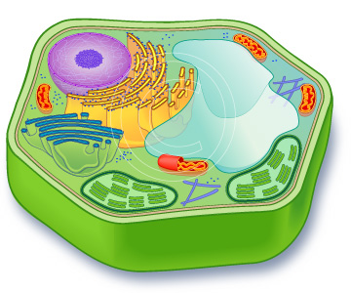
মোঃনাজমুল হক(শামীম), থুপসারা সেলিমীয়া দাখিল মাদরাসা
সবুজ উদ্ভিদের নিউক্লিয়াস প্রকৃত/অপ্রকৃত
সবুজ উদ্ভিদের জনন কি ধরণের ?
সবুজ উদ্ভিদ কিভাবে খাদ্য তৈরি করে ?
গাছটির রঙ কী ?
সবুজ উদ্ভিদের টিস্যুতন্ত্র কেমন ?
মোঃনাজমুল হক(শামীম), থুপসারা সেলিমীয়া দাখিল মাদরাসা
রাজ্য: প্লান্টি
মোঃনাজমুল হক(শামীম), থুপসারা সেলিমীয়া দাখিল মাদরাসা
উন্নত টিস্যুতন্ত্র
সালোকসংশ্লেষণ
যৌন জনন অ্যানাইসোগ্যামাস
মোঃনাজমুল হক(শামীম), থুপসারা সেলিমীয়া দাখিল মাদরাসা

Slide 9
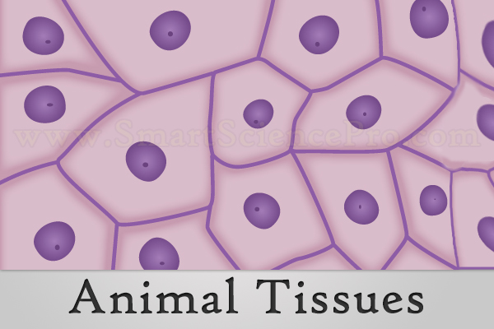
মোঃনাজমুল হক(শামীম), থুপসারা সেলিমীয়া দাখিল মাদরাসা
চিত্রের প্রাণিটির কোষে কোষপ্রাচীর, প্লাস্টিড ওকোষ গহবর আছে ?
চিত্রের প্রাণিটি কী সুকেন্দ্রিক , এককোষী/ বহুকোষী ?
এরা কী স্বভোজী/পরভোজী ?
মোঃনাজমুল হক(শামীম), থুপসারা সেলিমীয়া দাখিল মাদরাসা
মোঃনাজমুল হক(শামীম), থুপসারা সেলিমীয়া দাখিল মাদরাসা
রাজ্য:অ্যানিমালিয়া
মোঃনাজমুল হক(শামীম), থুপসারা সেলিমীয়া দাখিল মাদরাসা

Slide 10
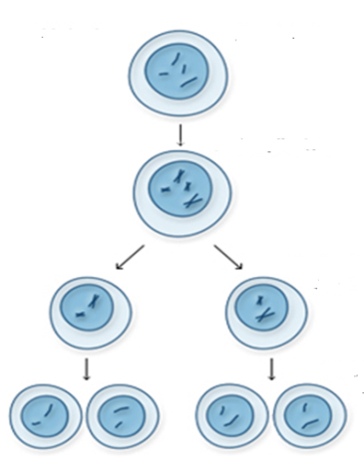
মোঃনাজমুল হক(শামীম), থুপসারা সেলিমীয়া দাখিল মাদরাসা
যৌন প্রজনন
রাজ্য: অ্যানিমালিয়া
n
n
ডিপ্লয়েড
2n
মোঃনাজমুল হক(শামীম), থুপসারা সেলিমীয়া দাখিল মাদরাসা
2n
মোঃনাজমুল হক(শামীম), থুপসারা সেলিমীয়া দাখিল মাদরাসা
হ্যাপ্লয়েড গ্যামেট
2n
মোঃনাজমুল হক(শামীম), থুপসারা সেলিমীয়া দাখিল মাদরাসা

Slide 11
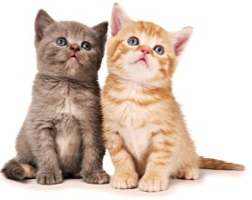
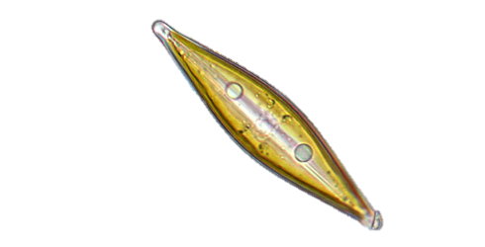
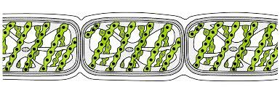
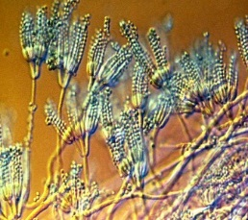
মোঃনাজমুল হক(শামীম), থুপসারা সেলিমীয়া দাখিল মাদরাসা
জোড়ায় কাজ:
সময় : 5 মি:
রাজ্যের নাম
কোষ সংখ্যা
কোষ প্রাচীর
খাদ্য গ্রহণ
ক্লোরোফিল
প্রজনন
মোঃনাজমুল হক(শামীম), থুপসারা সেলিমীয়া দাখিল মাদরাসা
মোঃনাজমুল হক(শামীম), থুপসারা সেলিমীয়া দাখিল মাদরাসা
মোঃনাজমুল হক(শামীম), থুপসারা সেলিমীয়া দাখিল মাদরাসা

Slide 12
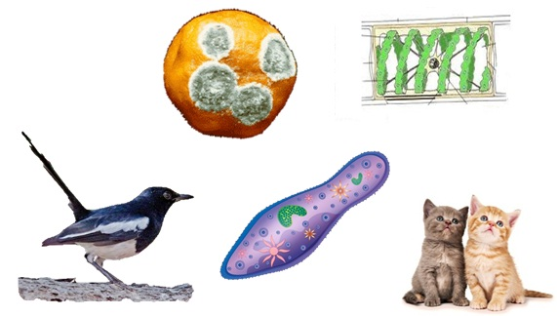
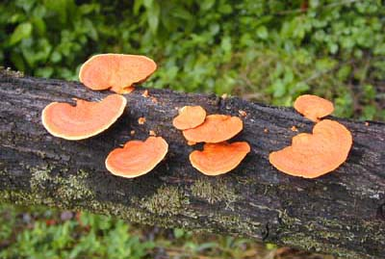
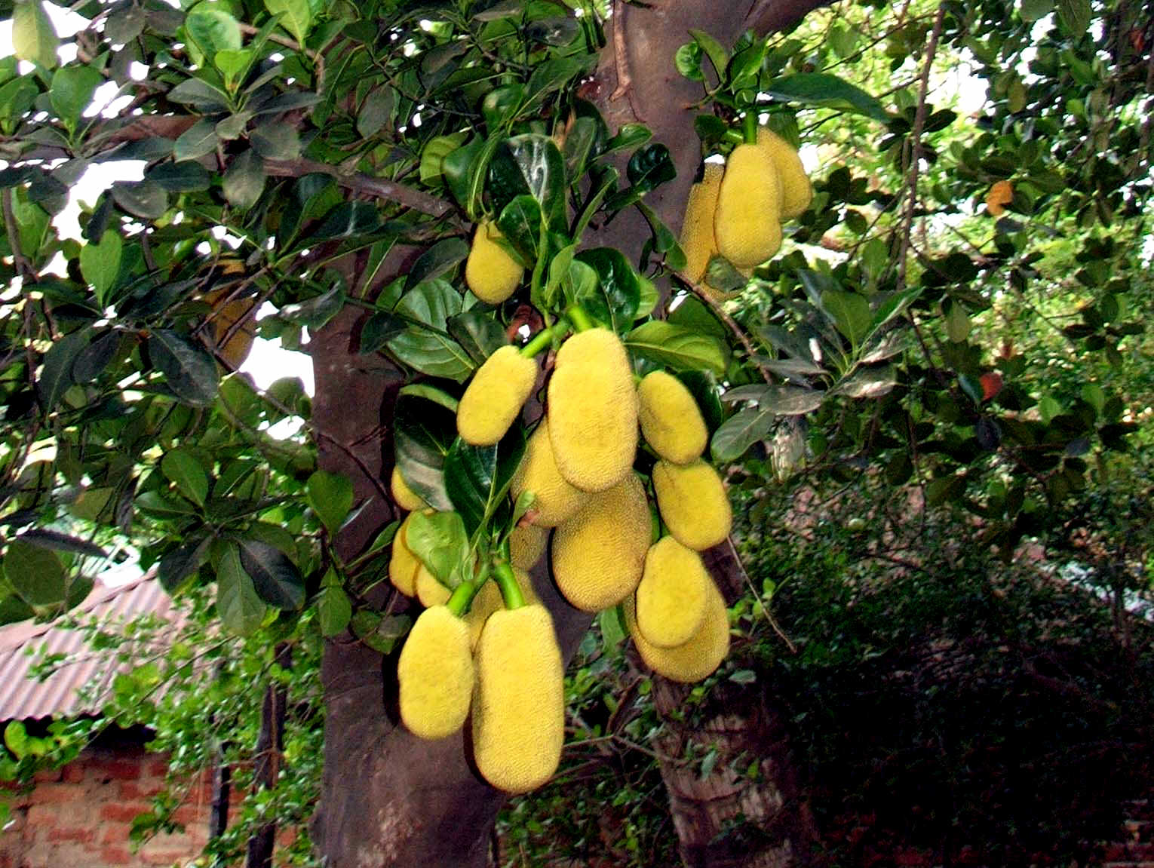
মোঃনাজমুল হক(শামীম), থুপসারা সেলিমীয়া দাখিল মাদরাসা
মূল্যায়নঃ
মোঃনাজমুল হক(শামীম), থুপসারা সেলিমীয়া দাখিল মাদরাসা
মোঃনাজমুল হক(শামীম), থুপসারা সেলিমীয়া দাখিল মাদরাসা
১.চিত্রের প্রাণিগুলো কোন সুপার কিংডমের ঐ কিংডমের শ্রেণিবিভাগ কর ?
৩.চিত্রের জীবগুলোর তুলনা কর ?
২.চিত্রের রাজ্যের ৪টি বৈশিষ্ট্য বল ?
মোঃনাজমুল হক(শামীম), থুপসারা সেলিমীয়া দাখিল মাদরাসা

Slide 13
মোঃনাজমুল হক(শামীম), থুপসারা সেলিমীয়া দাখিল মাদরাসা
বাড়ির কাজ :
মোঃনাজমুল হক(শামীম), থুপসারা সেলিমীয়া দাখিল মাদরাসা
মোঃনাজমুল হক(শামীম), থুপসারা সেলিমীয়া দাখিল মাদরাসা
আজকের আলোচনা থেকে কোন রাজ্যটি তোমার সর্বাধিক উন্নত বলে মনে হয় – কেন ব্যাখ্যা কর ?
মোঃনাজমুল হক(শামীম), থুপসারা সেলিমীয়া দাখিল মাদরাসা

Slide 14
মোঃনাজমুল হক(শামীম), থুপসারা সেলিমীয়া দাখিল মাদরাসা
মোঃ নাজমুল হক (শামীম)
বিএসসি,বিএড,এমএ,এমএড(শেষ পর্ব)
সহকারি শিক্ষক
থুপসারা সেলিমীয়া দাখিল মাদরাসা, কালাই, জয়পুরহাট।
মোবাইল নং ০১৭২১৭০৭৪৫৫, ০১৮৭১৭২১০৮৫
ইমেইল- atnazmul81@gmail.com
Facebook- Nazmul Haque Shamim
Youtube channel: Nazmul Haque
মোঃনাজমুল হক(শামীম), থুপসারা সেলিমীয়া দাখিল মাদরাসা
মোঃনাজমুল হক(শামীম), থুপসারা সেলিমীয়া দাখিল মাদরাসা
মোঃনাজমুল হক(শামীম), থুপসারা সেলিমীয়া দাখিল মাদরাসা

Slide 15
মোঃনাজমুল হক(শামীম), থুপসারা সেলিমীয়া দাখিল মাদরাসা
সব্বাইকে
অনেক
অনেক
ধন্যবাদ[ []
মোঃনাজমুল হক(শামীম), থুপসারা সেলিমীয়া দাখিল মাদরাসা
মোঃনাজমুল হক(শামীম), থুপসারা সেলিমীয়া দাখিল মাদরাসা
মোঃনাজমুল হক(শামীম), থুপসারা সেলিমীয়া দাখিল মাদরাসা

